Slide 1
大規模数値計算が拓く物理学
数値シミュレーションとは
慶應義塾大学理工学部物理工学科
渡辺宙志
2022年集中講義＠山形大学

Slide 2
自己紹介
わたなべひろし
渡辺宙志
主にスーパーコンピュータを使って研究する人
略歴
名古屋大学情報科学研究科 助教
東京大学情報基盤センター 特任講師
東京大学物性研究所 助教
慶應義塾大学理工学部 准教授

Slide 3
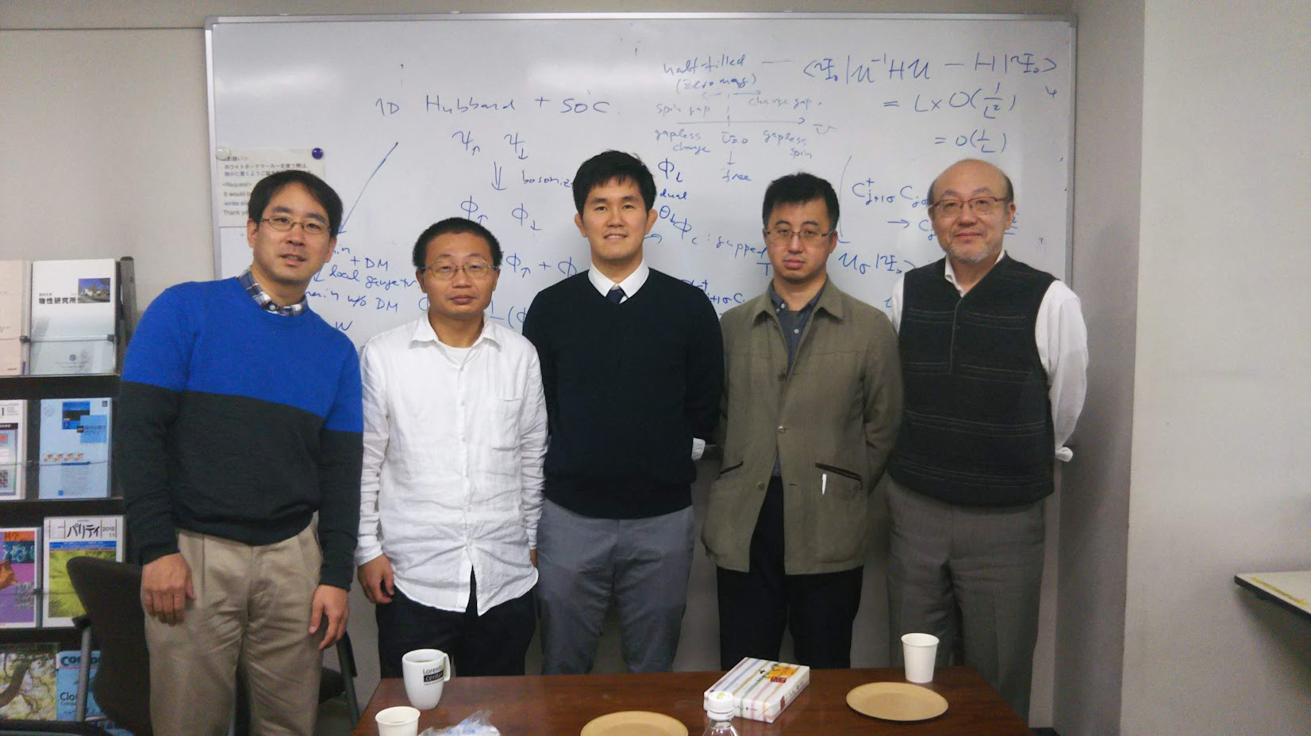
物性研時代

Slide 4
この講義の目的
数値計算で何ができるか
数値計算の裏にどんな理論背景があるか
を学ぶ

Slide 5
この講義の目的
数値計算で何ができるか
数値計算の裏にどんな理論背景があるか
を学ぶ
世界を広げる

Slide 6

「世界を広げる」とは？
これまで考えたことがなかった視点を持つ
「知っていること」を見た時に、これまでと異なる見方を試すようになる
数値計算を題材としますが、それに限らない「知見」を得てほしい

Slide 7
講義の予定
8/8 1・2校時 (1) 数値計算の基礎
8/8 3・4校時 (2) モンテカルロ法(1)基礎編
8/8 5・6校時 (3) モンテカルロ法(2) 発展編
8/8 7・8校時 (4) 分子動力学法(1) 基礎編
8/9 3・4校時 (5) 分子動力学法(2) 応用編
8/9 5・6校時(6) 公開セミナー
8/9 7・8限 (7) 並列計算の基礎と高速化について
成績評価：レポート提出
締め切り：8月12日 17:00
提出：WebClassもしくはメール

Slide 8
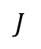

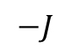
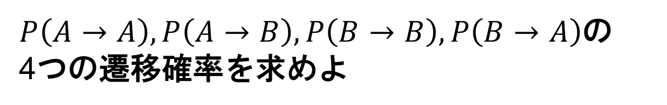

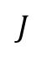
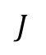

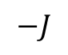

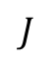
レポート課題(1) モンテカルロ法
状態A
状態B
※やる気のある人だけ
$$J$$
$$J$$
$$−J$$
$$J$$
$$J$$
$$−J$$
$$P(A→A)$$
$$P(B→B)$$
$$P(A→B)$$
A
B
$$P(B→A)$$
$P\left(A→A\right),P\left(A→B\right),P\left(B→B\right),P\left(B→A\right)$の
4つの遷移確率を求めよ

Slide 9
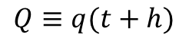
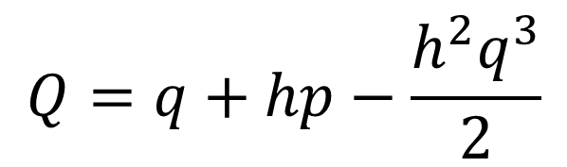
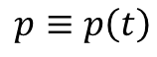
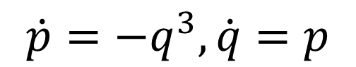
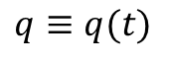
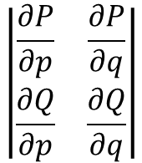
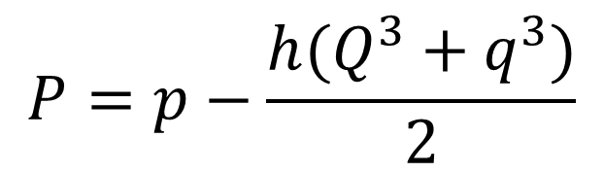
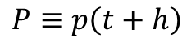
レポート課題(2) 分子動力学法
※やる気のある人だけ
運動方程式
$$\dot{p}=−q^{3},\dot{q}=p$$
にVelocity Verlet法を適用すると以下を得る
$$Q=q+hp−\frac{h^{2}q^{3}}{2}$$
$$q≡q(t)$$
$$p≡p\left(t\right)$$
$$Q≡q(t+h)$$
$$P=p−\frac{h(Q^{3}+q^{3})}{2}$$
$$P≡p\left(t+h\right)$$
$$\left|\begin{matrix}\frac{∂P}{∂p} & \frac{∂P}{∂q} \\ \frac{∂Q}{∂p} & \frac{∂Q}{∂q}\end{matrix}\right|$$
この時、ヤコビアン
を計算せよ

Slide 10
レポート課題(3) シミュレーション
※必須
数値シミュレーションが社会に与える役割について、講義で扱ったことを踏まえて、思うところを500 字以上1000 字以内で述べよ。
hwatanabe@appi.keio.ac.jp
単に「こんな風に役に立ちます」などにとどまらず、今後、生活をどのように変えていくか、どのように変えて欲しいか、それによって我々の認識や常識はどのように変化していくかを、講義の中身(雑談)に触れつつ論じてくれるとうれしい。

Slide 11

感想
レポートに感想を付けてくれるととてもうれしい
質問などはメールにて受け付けます
hwatanabe@appi.keio.ac.jp

Slide 12
数値計算とは
数値計算
理論
実験
「理論」「実験」に並ぶ「第三の科学」

Slide 13
数値計算とは
コンピュータを使った計算で科学を研究する手法 →計算科学
コンピュータの計算能力の向上により、ますますその重要性が増している
数値計算には様々な分野があるが、中でも重要なのが数値シミュレーション
数値シミュレーションとはなにか？
数値シミュレーションとはどのようなものか？
数値シミュレーションにより何がわかるか？

Slide 14
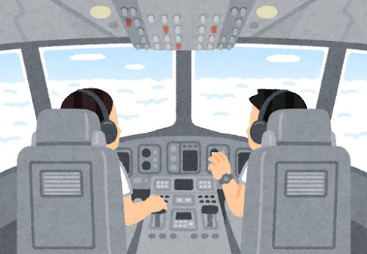
シミュレーションとは
予め定めたルールに従う系の振る舞いを再現、予想すること
例：フライトシミュレータ
計器や操縦桿が実機と同じ場所にあり、同じ感覚で操縦できる
悪天候での飛行訓練や、エンジン停止など、実機での再現が困難、もしくは危険なシチュエーションを再現できる

Slide 15
数値シミュレーションとは
予め定めたルールに従う系の振る舞いを数値的に再現、予想すること
コンピュータで計算をするには、プログラムが必要
プログラムには、ルールが「厳密に」記載されている
原理的には何が起きるかがすべてわかるはず
すべてルールがわかっているなら、結果も予想できるのでは？
→ 簡単な例で「シミュレーション」してみる

Slide 16
リボ払い
リボ払いとは？
毎月の支払額を一定の金額に固定して借金を返済する方式
主に「残高スライド方式」と「定額方式」の2種類
定額方式
借金残高に無関係に毎月の支払額を固定する
残高の金利手数料を除いた額だけ残高が減る
この返済の「シミュレーション」をしてみる

Slide 17
リボ払い(定額方式)
金利15%
毎月の支払額が1万円
10万円の借金をした場合
残高
金利
金利手数料 = 10万円 * 1.25% = 1250円
※ 金利は日割り計算だが、簡単のため年率の1/12とする
金利手数料
残高返済
初回の支払い金額 = 10000円 = 1250円 + 8750円

Slide 18
リボ払い(定額方式)
金利15%
毎月の支払額が1万円
10万円の借金をした場合
金利手数料
残高返済
初回の支払い金額 = 10000円 = 1250円 + 8750円
二回目の支払い金額 = 10000円 = 1140円 + 8860円
三回目の支払い金額 = 10000円 = 1029円 + 8971円
・・・
十一回目の支払い金額 = 7497円 = 92円 + 7405円
11回払い：支払総額 10万7497円

Slide 19
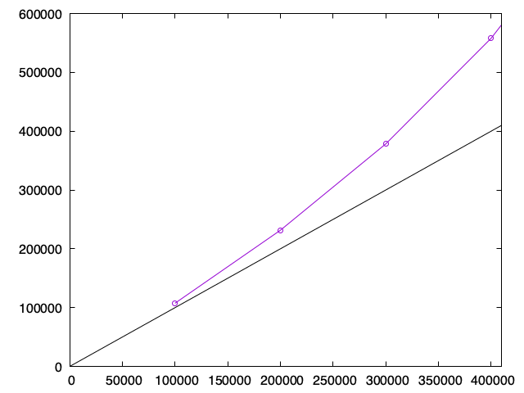

リボ払い(定額方式)
金利15%
毎月の支払額が1万円
10万円の借金→ 11回払い：支払総額10万7497円
20万円の借金→ 24回払い：支払総額23万1576円
40万円の借金→ 56回払い：支払総額55万7950円
支払総額
借入金額
意外に大したことない・・・？

Slide 20
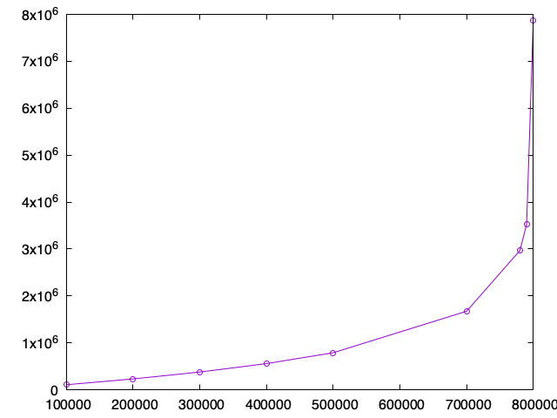
リボ払い(定額方式)
70万円の借金→ 168回払い：支払総額167万3673円
79万円の借金→ 353回払い：支払総額352万4484円
80万円の借金→ ∞回払い：支払総額 ∞円
支払総額
借入金額

Slide 21
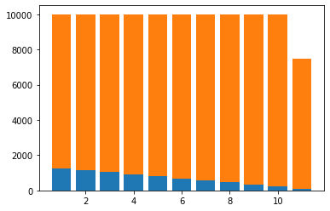
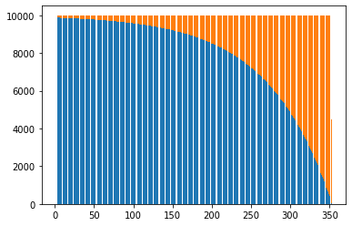
リボ払い(定額方式)
何が起きた？
10万円の借り入れ
79万円の借り入れ
元本返済
元本返済
金利手数料
金利手数料
借入額が増えると、返済額のほとんどを金利手数料が占めるようになる
借り入れが80万円の時、金利手数料が支払額に一致→元本が減らなくなる
※ 返済額により借入額の上限は制限されているが、上限が緩和されるとこれが起きる

Slide 22
リボ払いのヤバさ
借り入れ金額が小さい時には金利手数料がさほどでもない
「指数関数の怖さ」を知っている人ほど
「あれ？たいしたことないな？」と思ってしまう
しかし、借り入れ金額が一定額を超えたら破綻
リボ払いの仕組みは契約書に「ていねいに」記載
そこに嘘は全く無い
金利15%
毎月の支払額が1万円
←この条件を見て、借金残高が
80万円を超えたら破綻すると
見抜けるか？

Slide 23
自明？非自明？
金利15%
毎月の支払額が1万円
ルール
帰結
残高が80万円を超えたら破綻
ルールからの帰結は「言われて見ればそうだな」と思うことが多い
しかし、やってみる前にはわからないことが多い
→だからこそやってみる価値がある
非自明な結果は、わかってしまえばすべて自明

Slide 24
数値計算の種類
大きく分けると「決定論的」と「確率的」の二種類
決定論的シミュレーション(Deterministic Simulation)
初期値を決めると決まった結果が出てくる
微分方程式の初期値問題などが代表的
分子動力学法はこれ
確率的シミュレーション(Stochastic Simulation)
サイコロを振って何かを計算する手段
実行するたびに異なる結果がでる
モンテカルロ法はこれ

Slide 25
コンプガチャ
・CDを買うとポスターがランダムにもらえる
・44種類全て揃えると特別なイベントに招待
・全て揃えるのにCDを何枚買う必要があるか？
→シミュレーションしてみる

Slide 26
コンプガチャ
44種類のうち、一種類をランダムにもらえるガチャを引く
もし未取得のポスターならアイテムに追加
取得ポスターの種類が44種類未満なら1へ
44種類のポスターを揃えるのに何枚CDを購入したか返す関数
import random
def gacha(n):
cd = 0
posters = []
while len(set(posters)) < n:
posters.append(random.randint(1,n))
cd += 1
return cd

Slide 27
コンプガチャ
100人がコンプガチャに挑戦
平均CD購入枚数を計算する
trial = 100
cd = 0
N = 44
for _ in range(trial):
cd += gacha(N)
print(cd / trial)
$ python3 gacha.py
185.33
$ python3 gacha.py
194.74
←実行するたびに結果が変わる

Slide 28
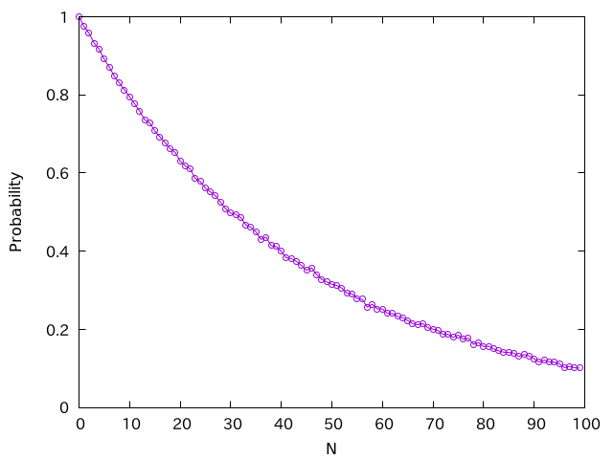
コンプガチャのヤバさ
はじめはサクサク、後になるほど渋くなる
新しいポスターを得る確率
100枚購入した時点で
コンプ率90%程度
10枚に一度しか
ポスターが増えない
CD購入枚数
最初の方の試行で「これは楽勝だ」と誤認させる→沼へ

Slide 29

コンプガチャのヤバさ
途中であきらめるとそれまでのコストが無駄に
100枚購入した時点で、「あれ？」と気が付く
しかし、手元には「ほぼそろっている」ポスター
今諦めたら、100枚購入した投資が無駄になる
沼へ
※ サンクコスト (撤退時に回収できない費用)効果

Slide 30


コンプガチャのヤバさ
Q. コンプガチャは違法にすべきなの？
A. 我々がどのような世界を目指すかに依る
嘘がなければ高金利は許されるか？
どこまでを「自己責任」とするか？
ギャンブルは禁止すべき？制限すべき？
スマホのn年縛りは？
リボ払いは？
答えはない。我々が相談し、決めるしかない

Slide 31
数値シミュレーションの例
以下も数値シミュレーションの仲間
リボ払いのシミュレーション
コンプガチャのシミュレーション
年金のシミュレーション
ローン返済シミュレーション
科学の研究のための数値シミュレーション
モンテカルロ法
分子動力学法
差分法
有限要素法/境界要素法
粒子法、etc
この講義で扱います

Slide 32
数値計算の例：パーコレーション
碁盤の目状の道がところどころ通行止めになっている
道が確率pで通行可能である場合、無事な道だけを通って左から右に通過できる確率は？

Slide 33
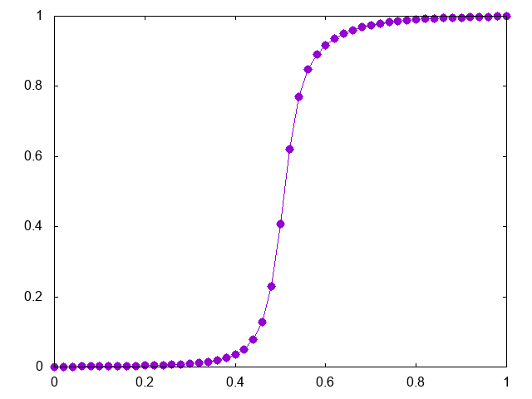
数値計算の例：パーコレーション
ある確率(0.5)を境に「ほぼ通行不能」から「ほぼ通行可能」に急激に変化する
通行可能確率
通行不能
通行可能
p
この現象を相転移、相転移する確率pを臨界点と呼ぶ

Slide 34
数値計算の例：パーコレーション
お互いに通行可能なサイトをまとめたものを
クラスターと呼ぶ
クラスターとは「何かの影響が及ぶ範囲」のこと
通行確率pが大きいほど、クラスターは大きくなる
山火事の場合
パラメータ：木々の乾燥度合、木々の集合度合
クラスター：どこかに火がついたら燃え広がる範囲
感染症の場合
パラメータ：人々の交流具合、病気の感染力
クラスター：誰かに感染したら、収束するまでに感染が広がる範囲

Slide 35
数値計算の例：パーコレーション
p=0.40 (臨界点から遠い)
p=0.48 (臨界点に近い)
クラスターサイズ〜相関長
臨界点に近づくとクラスターサイズが成長
臨界点でクラスターサイズが無限大に→相関長が発散

Slide 36
数値計算の例：パーコレーション
火事や病気の影響が届く範囲(クラスター)
ここで発生したイベントの影響は
ここには届かない
ここで発生したイベントの影響が
ここまで届く

Slide 37
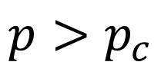
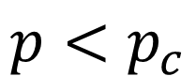
数値計算の例：パーコレーション
あるパラメータを変えると、クラスターが大きくなる
→クラスターサイズがある大きさを超えると、全てのクラスターがつながり、大きな一つのクラスターに
→どこかで起きたイベントの影響が、全世界に広がる(パーコレーション)
クラスターがつながる直前と、つながった直後は、パラメータは少ししか違わないが、系の性質は大きく異なる
$$p<p_{c}$$
$$p>p_{c}$$

Slide 38
数値計算の例：固液転移
物が凍るとはどういう現象だろう？
素朴な理解：引力モデル
温度が低いとくっつく
引力相互作用 > 運動エネルギー
温度が高いとバラバラに
引力相互作用 < 運動エネルギー
固体ー液体相転移に引力相互作用は必須だろうか？

Slide 39
数値計算の例：固液転移
剛体球
斥力相互作用しかない粒子を理想化したもの
完全弾性衝突しかしない
パチンコ玉のようなもの
剛体球の相転移問題
箱に理想的なパチンコ玉を詰め、初速を与えてから徐々に体積を減らす
動く隙間がなくなるため、最終的には固まるはず
有限の密度で相転移し、結晶となるだろうか？
それとも最後まで相転移せず、非晶質(アモルファス)となるだろうか？

Slide 40
数値計算の例：固液転移
背景
1950年代、「剛体球系に相転移はあるか」について長らく問題になっていた
様々な理論が提案されるが、解決にいたらず
1957年 スティーブンス工科大学における議論
G. E. Uhlenbeckが「剛体球系に相転移はあるか？」について聴衆に挙手を求める
昨年の秋、シアトルの統計力学の会議で似たような議論があり、私は投票で議論を締めました。投票は単純に参加者が剛体粒子系に相転移があるかないかを問うものでした。シアトルでは、投票結果はまったくの半々でした。さて今回はKirkwood氏もいらっしゃることですし、ちょっと偏った結果になるかもしれませんが、とりあえず相転移があると思う方、手を上げていただけませんか？・・・次は相転移がないと思う方？・・・はい、また半々ですね。
G. E. Uhlenbeck: 電子スピンの発見者。Ornstein–Uhlenbeck過程などで有名。
J. G. Kirkwood: Kirkwood-Buff理論やBBGKY階層等で有名。Alderの当時のボス
B. J. Alder: Kirkwoodのもとで剛体球相転移を研究中

Slide 41
数値計算の例：固液転移
Alderは、世界初となる分子動力学法を開発、計算していた (※)
しかし、Woodらによるモンテカルロ法による計算結果との不一致に悩んでいた
→ 後に緩和不足と判明。ついにモンテカルロ法と結果が一致する
剛体球系に相転移があることが数値計算により明白に示された
MCとMDの結果は二つの論文に結実する
MCの論文
W. W. Wood, and J. D. Jacobson, J. Chem. Phys. 27, 1207 (1957).
B. J. Alder, and T. E. Wainwright, J. Chem. Phys. 27, 1208 (1957).
MDの論文
※ プログラムを書いたのは別の女性

Slide 42
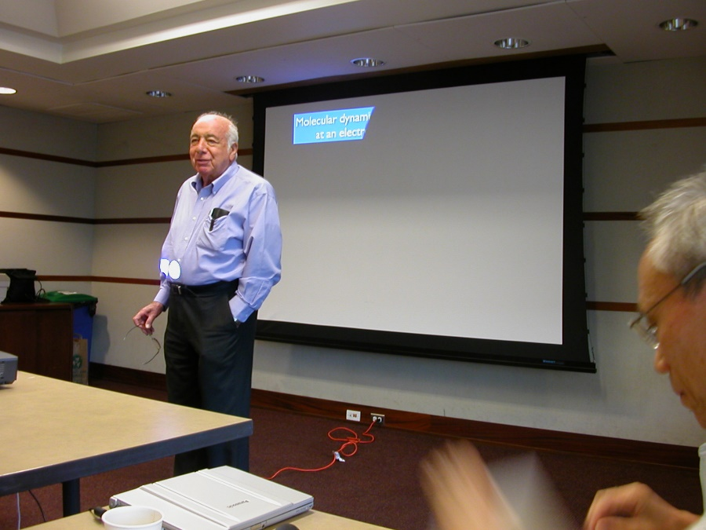
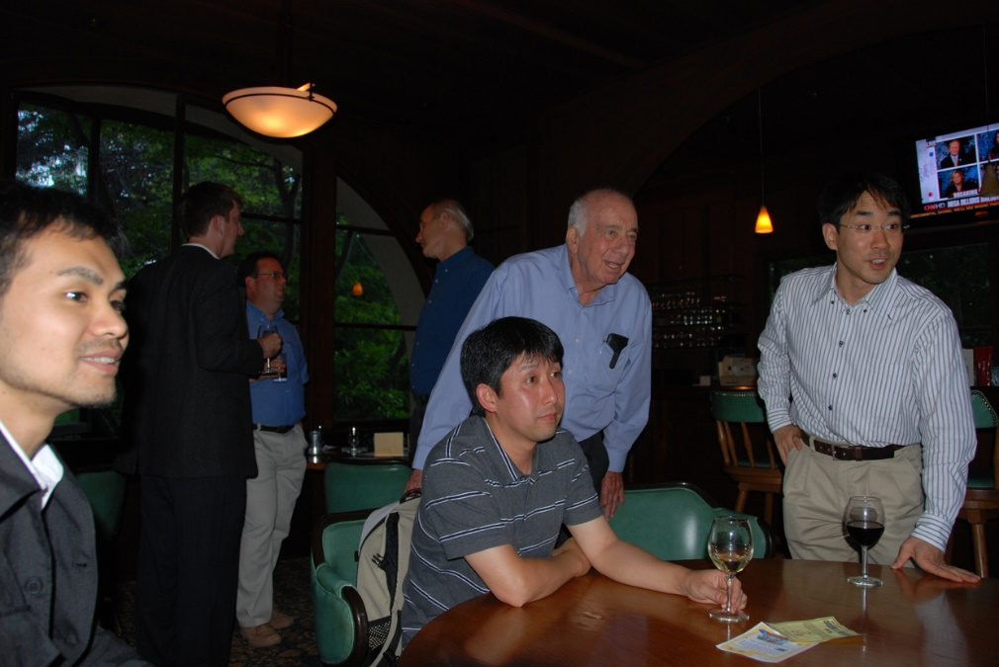
数値計算の例：固液転移
剛体球の相転移問題の意義
理論や実験で決着がつかないことが、数値計算により決着した
以後、この相転移はAlder転移と呼ばれ、二次元系でさらに議論を呼ぶ
2008年9月25日 Berkeleyにて

Slide 43
数値計算のまとめ
数値シミュレーションとはなにか？
計算機の中に「小さな世界」を作り、現象の再現、予測を行うこと
数値シミュレーションとはどのようなものか？
世の中を構成するすべてのルールを考え(モデル化)
プログラムとして言語化し(実装)
ルールに従って系を「再現する」営みのこと(実行)
数値シミュレーションにより何がわかるのか？
与えたルール「以上」のことがわかることがある
「全知」であるプログラマにも、その結果は予想できない
「言われてみれば」と思う「結果」もあるし、結果を見てもなお信じられない「結果」もある

Slide 44
離散化
計算物理とは
数値計算により物理を研究する分野
物理とは
我々が住むこの世界を理解・記述する学問
この世界のルール
この世界は微分方程式で記述されている
これを支配方程式(Governing Equation)と呼ぶ
計算物理とは、支配方程式を数値的に解き
その結果を予測するのが目的

Slide 45
離散化
支配方程式 ＝ 知りたい現象を記述する微分方程式
これを解けば未来がわかる
ほとんどの微分方程式は厳密に解くことができない
数値的に近似解を求める
コンピュータシミュレーション

Slide 46
離散化
計算機で数値的に解くには、「モデル化」と「離散化」が必要
モデル化とは
知りたい現象を(多くの場合数式で)記述すること
近似も含むが、より広い概念
「自分はこの現象をこのように理解する」という宣言
離散化とは
モデル化した現象を、計算機に乗る形にすること
同じモデルでも、異なる離散化の方法があり得る

Slide 47
離散化
コンピュータは
離散的値しか扱えない
この世界は連続的
計算機が扱えるように連続的な値をとびとびの値にすることを離散化と呼ぶ

Slide 48
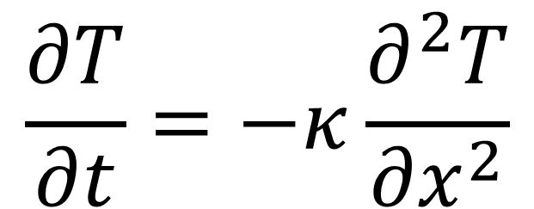
離散化
時間
空間
$$\frac{∂T}{∂t}=−κ\frac{∂^{2}T}{{∂x}^{2}}$$
離散化には空間の離散化と時間の離散化がある

Slide 49
離散化
空間の離散化
時間の離散化
拡大するとピクセルに
静止画像を高速コマ送り
我々が計算機を通して目にするものは離散化されている

Slide 50
空間の離散化
離散的な世界
連続的な世界
この領域全体の物理量を
この点での値で代表させる

Slide 51
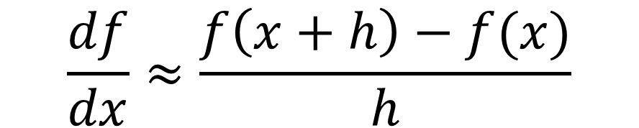
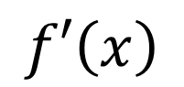
差分化
微分を差分で近似すること(離散化の一種)
テイラー展開を一次まで考える
$$f\left(x+h\right)=f\left(x\right)+{hf}^{′}\left(x\right)+O\left(h^{2}\right)$$
二次以上を無視する
$$f′\left(x\right)$$
について解く
$$\frac{df}{dx}≈\frac{f\left(x+h\right)−f(x)}{h}$$
微分が差分で近似された

Slide 52
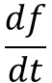
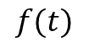
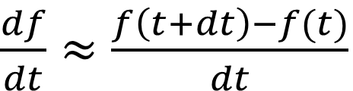
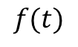
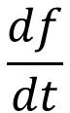
時間の離散化
$$f(t)$$
$$f(t)$$
$$\frac{df}{dt}$$
O
t
Time
O
t
t+dt
Time
$\frac{df}{dt}$ $≈\frac{f\left(t+dt\right)−f(t)}{dt}$
$$\frac{df}{dt}$$
時刻tにおける傾き
時間変化＝現在と少し未来の差

Slide 53
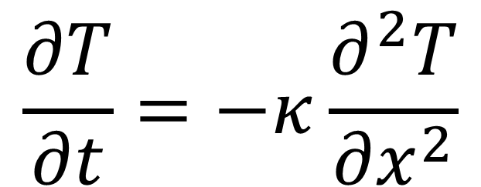
空間の離散化
$$\frac{∂T}{∂t}=−κ\frac{∂^{2}T}{{∂x}^{2}}$$
ある場所の時間変化量は
まわりの平均との差をへらそうとする
この地点での次のステップでの値を
周りの値をみて決める
上記の操作をすべての地点について繰り返すと
次のステップ(少し未来)での「世界」がわかる
「ステップ」を繰り返せば、遠い未来の世界がわかる

Slide 54
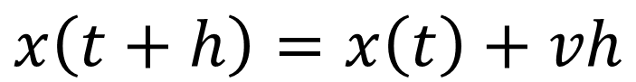
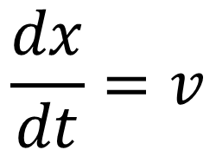
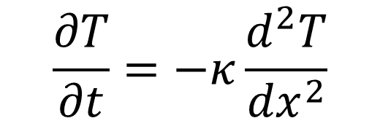
微分方程式の離散化
物体の運動を追う場合
$$\frac{dx}{dt}=v$$
$$x\left(t+h\right)=x\left(t\right)+vh$$
時間だけ離散化し、
位置や速度は連続
場の量の時間発展を追う場合
$$\frac{∂T}{∂t}=−κ\frac{d^{2}T}{{dx}^{2}}$$
$T_{x,t+h}=$ $T_{x,t}+\left(T_{x+1,t}−2T_{x,t}+T_{x−1,t}\right)h$
時間と空間をともに
離散化

Slide 55
離散化のまとめ
微分方程式を数値的に解くには、なんらかの離散化を伴う
離散化には、時間の離散化と空間の離散化がある
物体の運動を追う場合は時間のみを離散化する
場の量の時間発展を追う場合は空間、時間ともに離散化する
※ここでは離散化の手段として差分化を取り上げたが、他にも様々な離散化手法がある

Slide 56




次元とスケーリング
(狭義の)数値計算とは、微分方程式を数値的に解く手法
微分方程式を解くのは、現象を予測したいから
数値計算を実行すると、何かしら数値の羅列が出てくる
→ 出てきた数値を、どのように現実に「戻す」か？
モデル化
離散化
プログラム
計算機
現実
解釈
計算結果

Slide 57
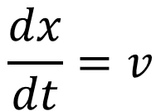
次元とスケーリング
無重力空間における物体の運動
$$\frac{dx}{dt}=v$$
Pythonコード例
実行結果
h = 0.1
T = 10
x = 0.0
v = 1.0
steps = int(T/h)
for i in range(steps):
x += v * h
t = i * h
print(f"{t} {x}")
0.0 0.1
0.1 0.2
0.2 0.3
0.3 0.4
0.4 0.5
0.5 0.6
0.6 0.7
0.7 0.8
...

Slide 58
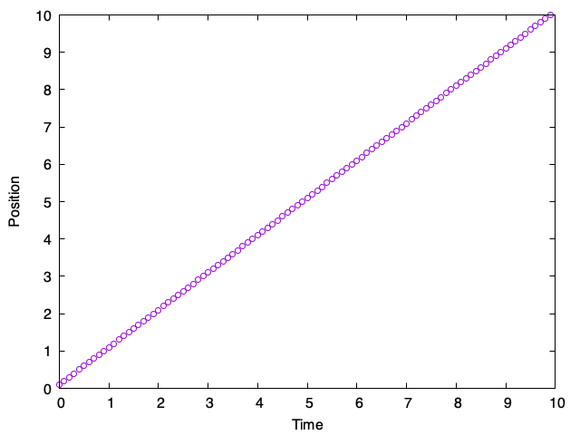
次元とスケーリング
時刻t=0で位置x=0にいた物体が速度v=1を持っていたら
時刻t=10で、位置x=10にいたよ、という結果
この位置10は、10メートルなのか？10キロメートルなのか？
我々が「勝手に」決めてよい

Slide 59
次元とスケーリング
実行結果
0.0 0.1
0.1 0.2
0.2 0.3
0.3 0.4
0.4 0.5
0.5 0.6
0.6 0.7
0.7 0.8
...
時間の単位をsec、距離の単位をメートルと決める
→「秒速1メートルの物体の運動」
時間の単位をhour、距離の単位をキロメートルと決める
→「時速1キロメートルの物体の運動」
秒速1メートルの等速直線運動と、時速1キロメートルの等速直線運動、
現象としては全く異なる運動であるのに、同じ方程式の解であるから、
同じ振る舞いに見える
ある現象のスケールを変更した時に、別の現象と同じように見えることを
スケーリングと呼ぶ

Slide 60
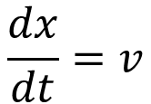
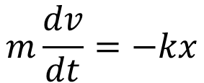
次元とスケーリング
一次元のバネモデルを考える(摩擦は無視)
$$m\frac{dv}{dt}=−kx$$
$$\frac{dx}{dt}=v$$
h = 0.1
T = 10
x = 0.0
k = 1.0
m = 1.0
v = 1.0
steps = int(T/h)
for i in range(steps):
v -= k * x / m * h
x += v * h
t = i * h
print(f"{t} {x}")
コードに落とすと
こんな感じ→

Slide 61
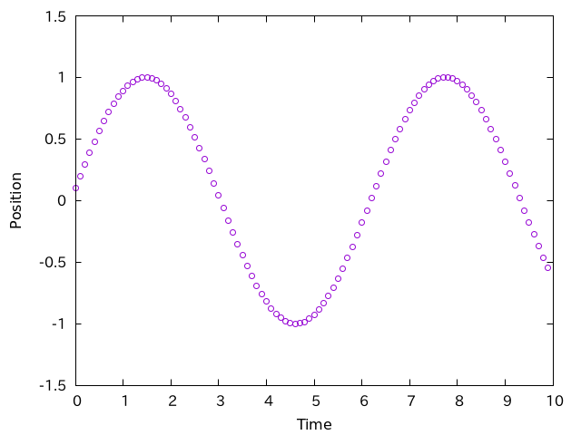
次元とスケーリング
実行結果
グラフ化したもの
0.0 0.1
0.1 0.199
0.2 0.29601
0.30000000000000004 0.3900599
0.4 0.48020920100000003
0.5 0.56555640999
0.6000000000000001 0.6452480548801001
0.7000000000000001 0.718487219221399
0.8 0.784541511370484
0.9 0.8427503884058641
1.0 0.8925317615571856
1.1 0.9333878170929353
1.2000000000000002 0.9649099944577556
1.3 0.9867830718779984
1.4000000000000001 0.9987883185794612
...
振幅1.0、周期6.28の単振動を表現している

Slide 62
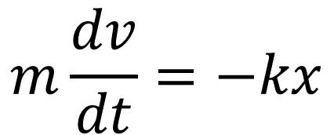
次元とスケーリング
単振動の周期は、おもりの質量が大きいほど長い
$$m\frac{dv}{dt}=−kx$$
時間の単位を秒だと思うより、分だと思った方が、重い物体を
シミュレーションしていることになる
→ 動画をスロー再生すると、物が重く見える
※特撮で使われている手法
この「スケーリング」を運動方程式から理解したい

Slide 63
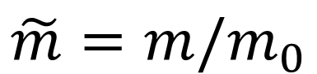
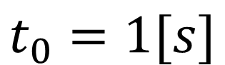
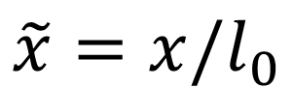
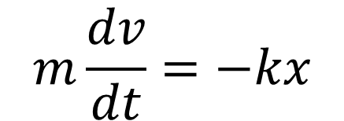
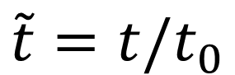



次元とスケーリング
質量をキログラム、時間は1秒、長さを1メートルで測る
$$m\frac{dv}{dt}=−kx$$
この方程式に表れるすべての量は次元を持っている
単位あたりの量を用いて無次元化する
基準となる量
無次元化した変数
$$t_{0}=1[s]$$
$$\tilde{t}=t/t_{0}$$
$$\tilde{x}=x/l_{0}$$
$$l_{0}=1[m]$$
$$\tilde{m}=m/m_{0}$$
$$\tilde{v}=\frac{t_{0}}{l_{0}}v$$
$$m_{0}=1[kg]$$

Slide 64




次元とスケーリング
無次元量で書き直す
$$m\frac{dv}{dt}=−kx$$
$$\tilde{m}\frac{d\tilde{v}}{d\tilde{t}}=−\frac{t_{0}^{2}}{m_{0}}k\tilde{x}$$
$$\tilde{k}=\frac{m_{0}}{t_{0}^{2}}k$$
として無次元化されたバネ定数を導入する
$$\tilde{m}\frac{d\tilde{v}}{d\tilde{t}}=−\tilde{k}\tilde{x}$$
方程式の形がもとに戻った

Slide 65


次元とスケーリング
数値計算は、無次元化した方程式を解いていると約束する
h = 0.1
T = 10
x = 0.0
k = 1.0
m = 1.0
v = 1.0
steps = int(T/h)
for i in range(steps):
v -= x * h
x += v * h
t = i * h
print(f"{t} {x}")
$$m\frac{dv}{dt}=−kx$$
ではなく
$$\tilde{m}\frac{d\tilde{v}}{d\tilde{t}}=−\tilde{k}\tilde{x}$$
を解いてる
気持ち

Slide 66




次元とスケーリング
実行結果
結果として出力される数値は
無次元化された量
0.0 0.1
0.1 0.199
0.2 0.29601
...
$$\tilde{t}=t/t_{0}$$
$$\tilde{x}=x/l_{0}$$
「元の世界の量」に戻すには
基準となる量をかける必要がある
$$\tilde{x}=0.29601$$
$$x=0.29601l_{0}$$

Slide 67


次元とスケーリング
動画をスロー再生すると、物が重く見えるのはなぜか？
$$\tilde{k}=\frac{m_{0}}{t_{0}^{2}}k$$
動画をスロー再生する→$t_{0}$を小さくする
スロー再生しても、バネは同じものだとみなす
→ バネ定数$\tilde{k}$を変えない
→ $m_{0}を$大きくすることと等価
※ バネ定数を変えたとみなすこともできる

Slide 68
次元とスケーリングのまとめ
モデル化
離散化
無次元化
プログラム
計算機
現実
解釈
(次元を戻す)
計算結果
(無次元量)
我無次元化した方程式をから、無次元化した結果を得る
現実世界に戻す際には、基準となる量をかける必要がある
基準となる量の選び方には任意性がある

Slide 69
モデリングについて
理想的な振り子
空気抵抗は無い
糸の長さは一定
現実の振り子
空気抵抗がある
糸は伸び縮みする

Slide 70

モデリングについて
重りを重くする、糸を強いものにするなどして、「現実の振り子」を「理想の振り子」に近づけることができる
理想の振り子の運動方程式
$$mL\frac{dθ^{2}}{dt^{2}}=−mg\sin{θ}$$
この運動方程式が現実を近似しているのか？
現実がこの運動方程式を近似しているのか？

Slide 71
数値シミュレーション
数値シミュレーションは、コンピュータの中に「世界」を作る
「世界」は「モデル」で記述される
「モデル」は数値計算屋が決める
数値シミュレーションは「現実世界」を模したものか？
数値シミュレーションは、対応する「現実」がなければいけないか？
数値シミュレーションの結果から、我々は何を学べるだろうか？

Slide 72
本日のまとめ
数値シミュレーションとは、現実をモデル化し、数値的に解くことで、現象を理解、予言すること
数値シミュレーションでは、すべてのルールが既知であるにも関わらず、非自明な結果が現れる
数値シミュレーションは、離散化を伴う
数値シミュレーションは、無次元化された方程式を解いており、現実の値に戻す際には任意性を伴う
シミュレーションと現実、どちらが「リアル」だろう？

